Slide 1

数据挖掘和数据融合 Data Mining & DATA FUSION
庄周&李奕达
2018/01/10

Slide 2
粗粒度分析
东野圭吾90本小说（1985-2017）
词频、句频、全文相似度分析
词袋模型向量化文本
TF-IDF模型
LSI模型
（提取相似度高的进行展示）
先验知识采集
作者生平
小说年代
获奖荣誉
越多人工就越智能
词云展示
东野圭吾90本小说高频词汇
动词、名词、主题词
分析总结报告
东野圭吾小说全貌与预测
文本预处理
Jieba分词
停用词字典
日本人名字典
词性分析
细粒度分析
加贺系列10本（1986-2013）与伽利略系列（1998-2012）8本小说
推理小说三要素：
who/how/why
（犯人、手法与动机）
情感分析：全篇与句子情感词分析
百度指数
Top 5 问题
IP 剧
东野圭吾周边
三大搜索引擎热度、百度API
知乎问题（如何评价…）
豆瓣书评与影评
爬虫技术
作品排名与关联性
哪些作品被放在一起比较？相关程度量化？
哪些作品受欢迎？受欢迎指数是多少？
相关译者
袁斌、王蕴洁、张智渊、刘姿君、shefiey、李盈春、岳远坤
男女主角
阿部宽
福山雅治
王俊凯
相关作家
岛田庄司、绫辻行人之、宫部美雪、埃勒里奎因、阿加莎、乙一、大泽在昌、石黑一雄、村上春树、松本清张、蔡骏、紫金陈
推理风格
社会派与本格派

Slide 3
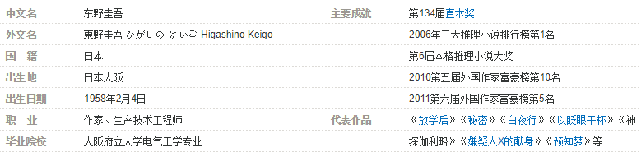
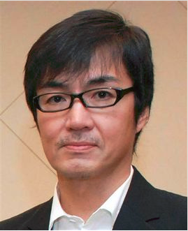
先验知识采集

Slide 4
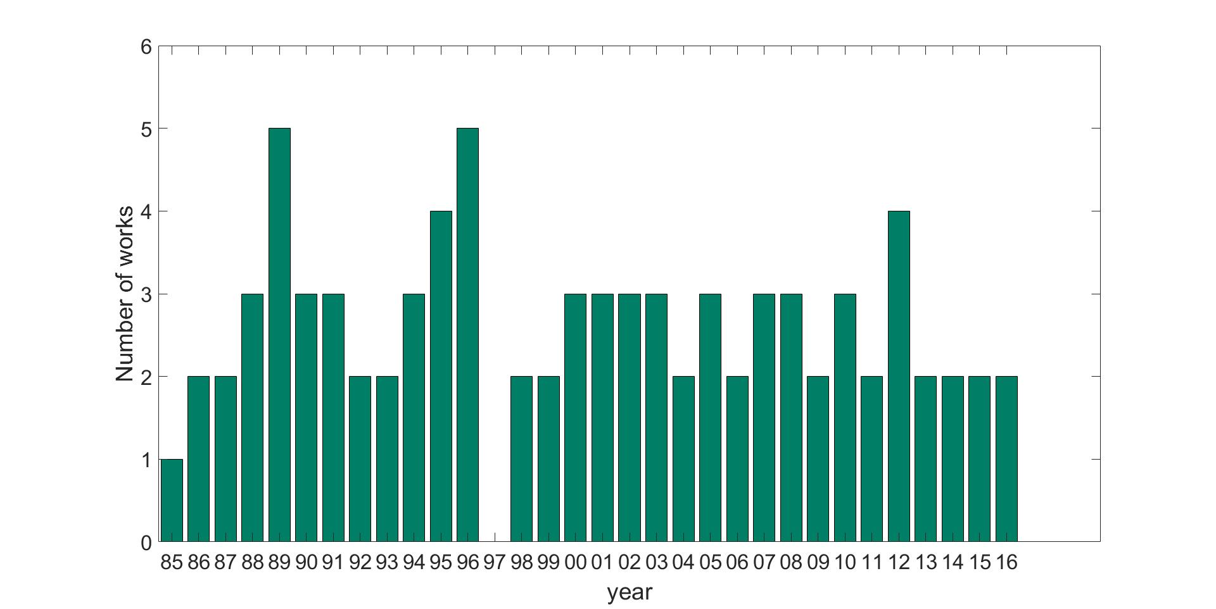
沉睡的森林
流星之绊
圣女的救赎
伽利略的苦恼
解忧杂货店
虚像小丑
禁忌魔术
名偵探的守則
恶意
谁杀了她
只差一个谎言
预知梦
单恋
超·杀人事件
天空之蜂
布谷鸟的蛋是谁的
嫌疑犯X的獻身
盛夏的方程式
麒麟之翼
侦探俱乐部
天使之耳
侦探伽利略
秘密
我殺了他
白夜行
黎明之街
沉睡的人鱼之家
毕业前杀人游戏
怪人们
幻夜
彷徨之刃
恋爱的贡多拉
魔球
大雪中的山庄
时生
虚无的十字架
學生街殺人
信
祈祷落幕时
同級生
红手指
新参者
第31届江户川乱步奖
放学后

Slide 5
沉睡的森林
恶意
谁杀了她
圣女的救赎
伽利略的苦恼
解忧杂货店
虚像小丑
禁忌魔术
只差一个谎言
预知梦
嫌疑犯X的獻身
盛夏的方程式
麒麟之翼
侦探俱乐部
侦探伽利略
秘密
我殺了他
白夜行
毕业前杀人游戏
祈祷落幕时
红手指
新参者
第31届江户川乱步奖
放学后

Slide 6
文本预处理
文本搜集
粗粒度：东野圭吾89本小说
细粒度：代表系列加贺系列和伽利略系列
分词
Jieba分词
百度API
去停用词：
导入停用词词典
日本人名词典：
人名使用时可能会出现全名、只有姓或者只有名，甚至代称
手动筛选后排列组合增加广度，人工智能。

Slide 7
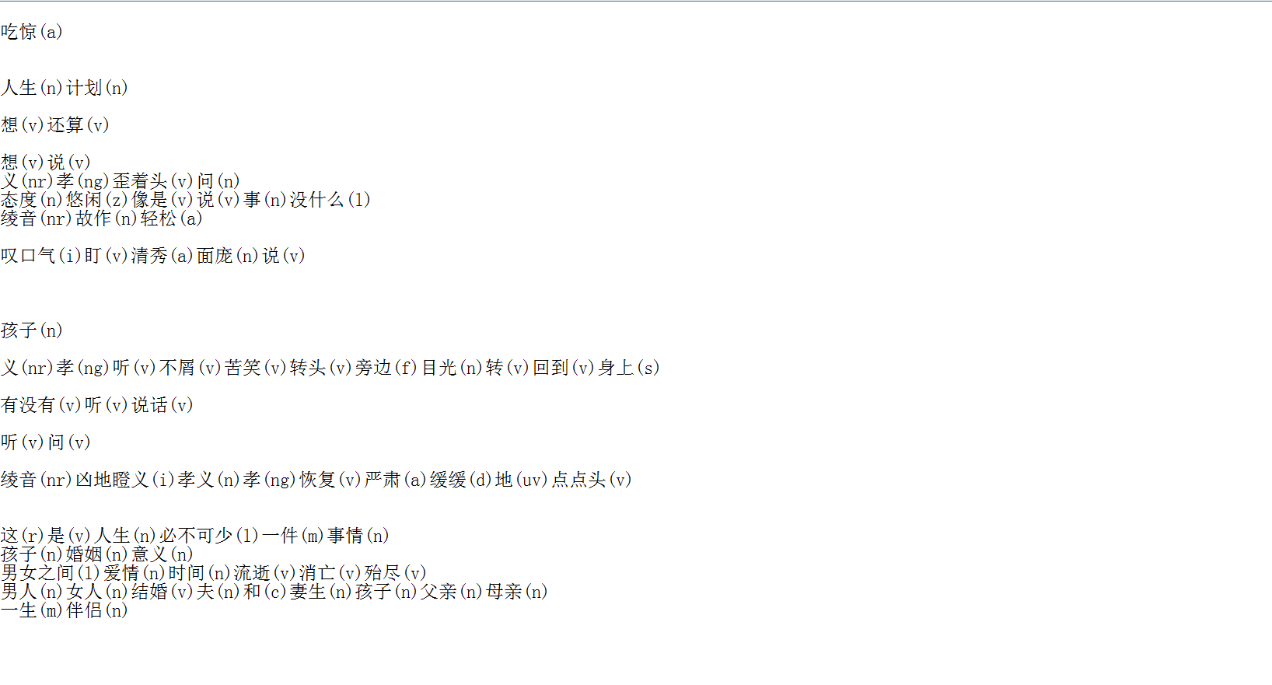
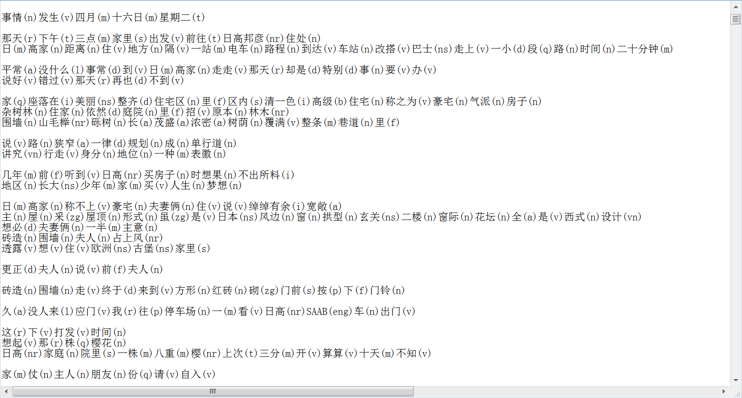
词法分析：分词与词性划分
去停用词、分词并标注词性

Slide 8
词法分析：词频统计
根据词性对每本书进行词频统计
结果分析：
高频形容词：难、大、年轻、完美
常用意象：男人、妻子、孩子
高频地点：关键场所、凶案现场
高频形容词偏向负面情绪
推论：
文本内容和家庭关系相关
包含年轻漂亮的女性
关键场所多在室内
动机可能包含较高的期望

Slide 9
词法分析：关键词分析
TF-IDF模型和LSI模型对文本内容权重进行划分
权重及条状图如右图所示
结果分析
高权重词汇中多表达了男性和女性及相关关系
高权重的名词和主题相关，但每本书都不同
凶器或线索会出现在高权重名词中
常用的凶器与杀人手法为下毒、利刃、钝器、枪杀
常见场所为密室、学校、酒店和滑雪场
推论：
和家庭关系相关
和情感纠葛相关
学校题材的故事

Slide 10
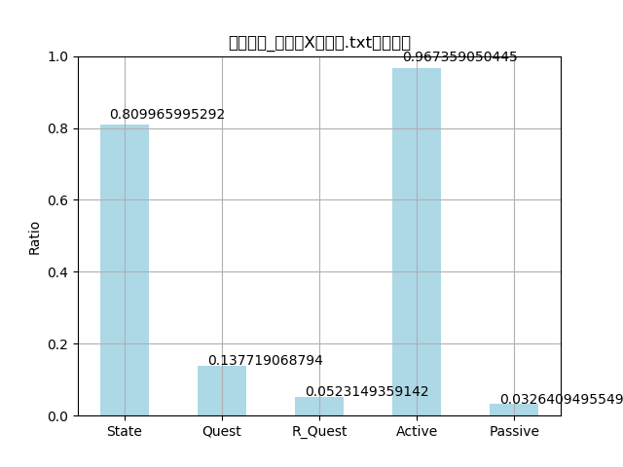
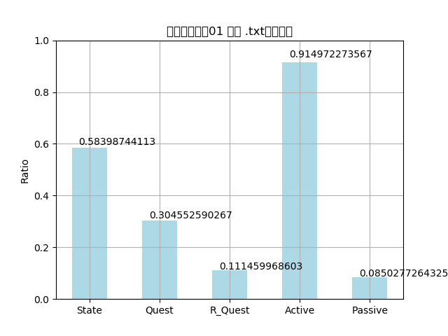
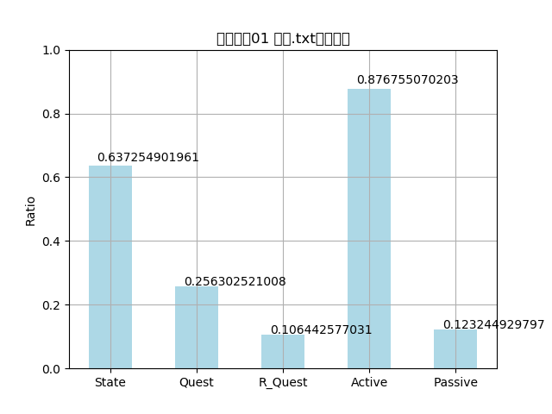
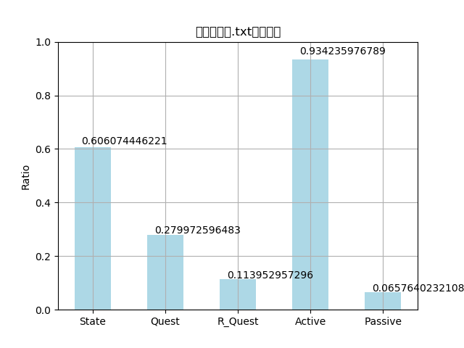
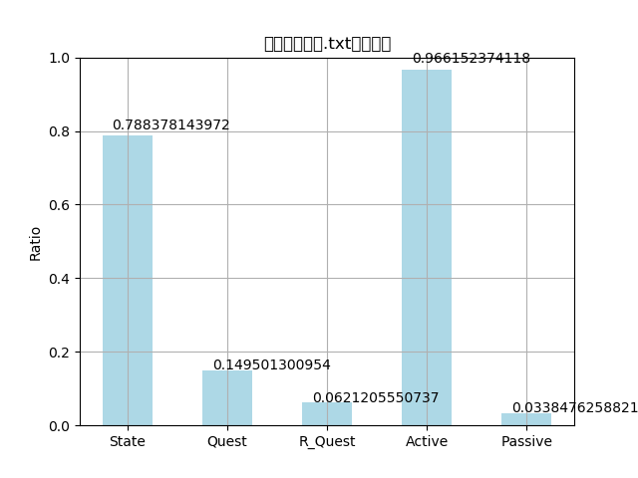
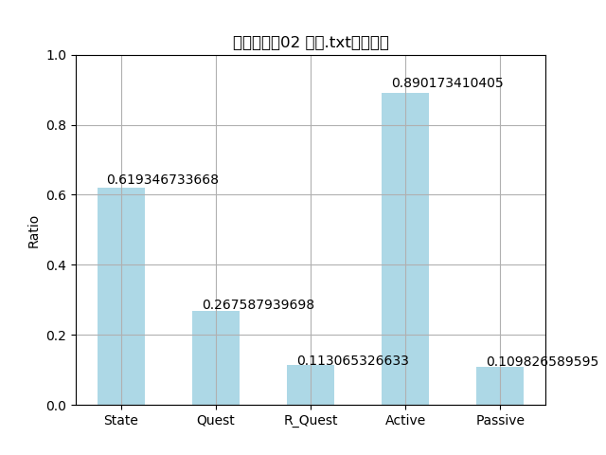
句式结构统计：不同系列句式结构存在差别
句式结构占比：
陈述句
疑问句
反问句
主动句
被动句
聚类方法：
Kmeans
聚类结果：
正确率78.57%
加贺系列：陈述句比例较高
伽利略系列：被动句比例较高
嫌疑人X的献身
伽利略的苦恼
禁忌游戏
圣女的救济
盛夏方程式
虚像的小丑

Slide 11
句式结构统计：不同系列句式结构存在差别
句式结构占比：
陈述句
疑问句
反问句
主动句
被动句
聚类方法：
Kmeans
聚类结果：
正确率78.57%
加贺系列：陈述句比例较高
伽利略系列：被动句比例较高

Slide 12
句式信息分析：人物及动作提取
逐句分割，提取词性为‘nr’、‘v’和‘vn’的词
按照顺序将其拼接，获取人物关系
扫描关键词：‘杀’、‘死’
结果分析：
出现大量无用信息
多数情况下可快速梳理出故事梗概
很多作品中关键词结果并不能准确表明凶手、受害人的信息
人物间关系铺陈较含蓄，不直接表明关系
推理性较强

Slide 13
句式情感分析
Baidu-AipNlp情感倾向分析
Mean = 0.349677
Mean = 0.326731

Slide 14
句式情感分析
Baidu-AipNlp情感倾向分析
Mean = 0.388721
Mean = 0.355682

Slide 15
句式情感分析
Baidu-AipNlp情感倾向分析
根据句式分隔符划分句子
逐句进行情感倾向分析，判定positive与negative，输出置信度
结果分析：
两个系列句式情感走势相似，positive均值几乎无差别，聚类准确率较低
对系列所有作品取情感均值，伽利略系列Positive指数较高
均值集中在0.3-0.4之间，或者说全文情感集中在此处，即情感基调
文章中后段句式情感变化较剧烈
预测：
推理类作品情感基调偏向negative
情感起伏在中后段，设计情节反转

Slide 16
文本相似度分析
语料库
Tokenize
预处理
去低频词汇
去停用词以及去标点符号
文本比对
词袋模型向量化
TF-IDF/LSI主题模型
相似性比较
索引
Notes:
我们使用TF-IDF词频逆文本分析的方法对文本的相似度进行分析。

Slide 17
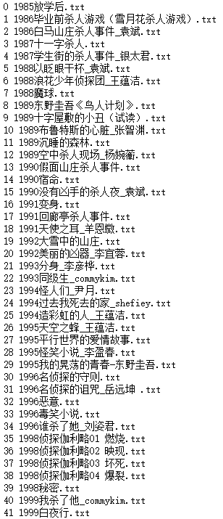
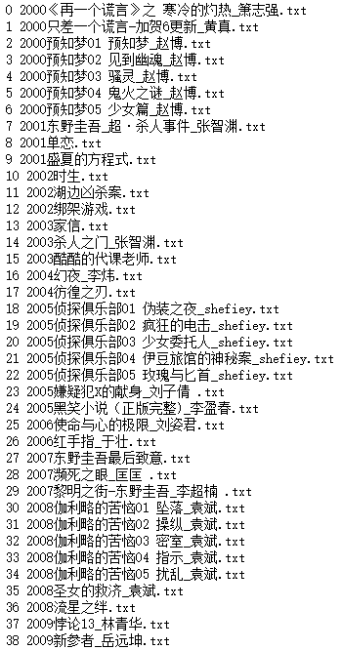
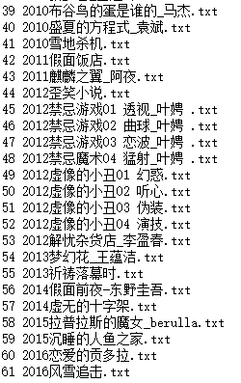
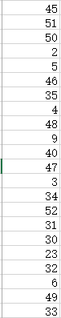
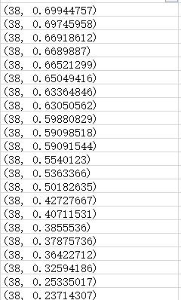
文本相似度分析——千禧年前后对比
Notes:
我们只保留文本中出现频率高于3次的词，以0.1为阈值寻找千禧年前后的

Slide 18
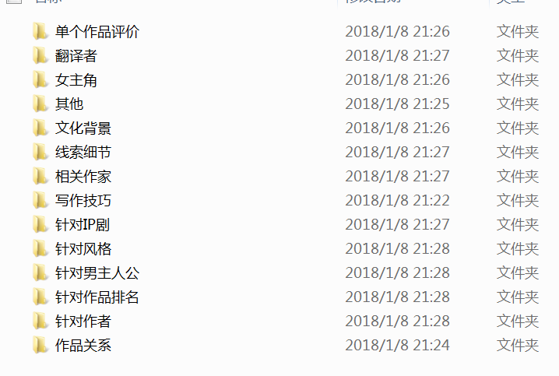
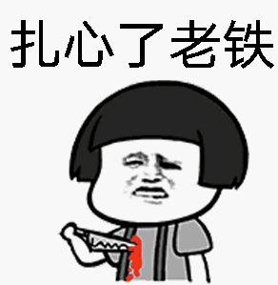
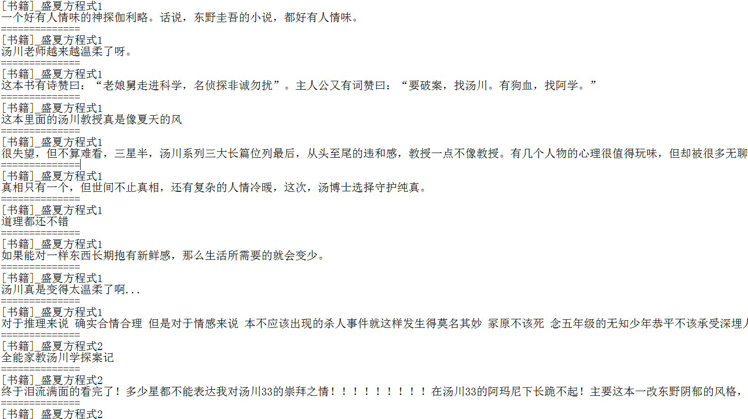
爬虫结果展示
豆瓣短评 ：（学艺不精，被豆瓣封号了）
分析书籍、电影、电视剧
抓取短评
对短评情感进行分析
知乎问题总结
抓取东野圭吾及其作品相关词条
将问题分类汇总
统计高频词、关键词
通过关键词可以推论出作品的大致内容，比如动机、人物关系、人物环境

Slide 19
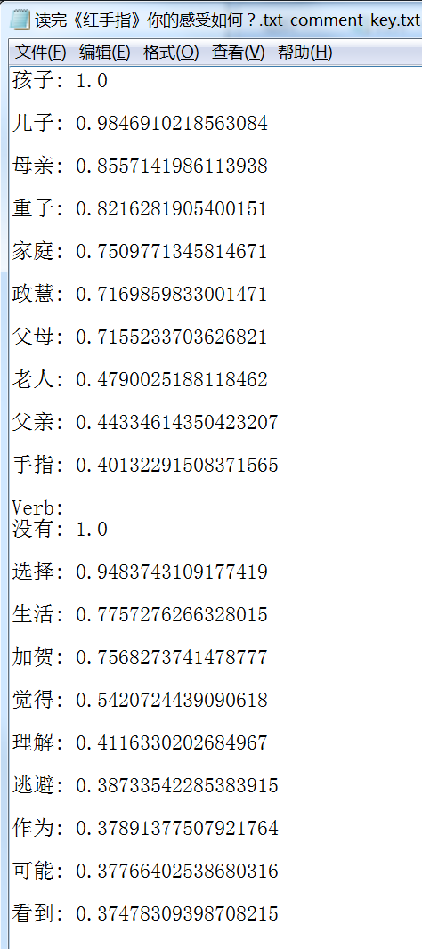
爬虫结果展示
知乎爬虫结果分析：
高权重词汇：婚姻
内容多和家庭关系、童年经历相关
通过关键词可以推论出作品的大致内容，比如动机、人物关系、人物环境
非本格派
文风多缜密、清新
内容多包含杀人事件和对人性的探讨
推论及预测：
内容和人性相关，涉及家庭婚姻关系
大概率包含杀人事件
可能会和早年心理阴影相关

Slide 20
爬虫结果展示
豆瓣爬虫结果分析：
高频词汇：婚外情、婚姻、离婚
评论感情倾向普遍倾向Positive
多为对情节设置、人物形象的分析
普遍认可度较高
小说内容倾向于诡计和科学
推论：
小说倾向于和婚姻中的不幸相关
和诡计与科学相关
推理逻辑缜密、精巧
设计支线剧情
Mean = 0.537054
Mean = 0.480329

Slide 21
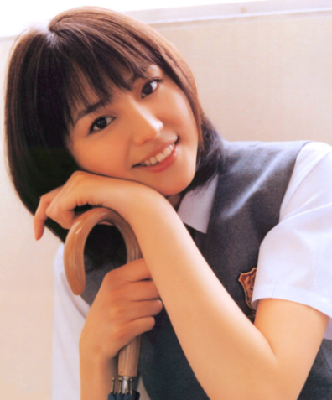
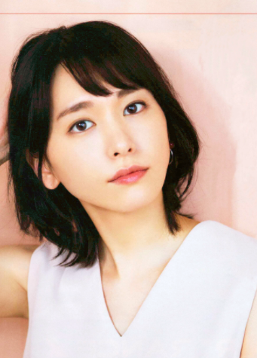

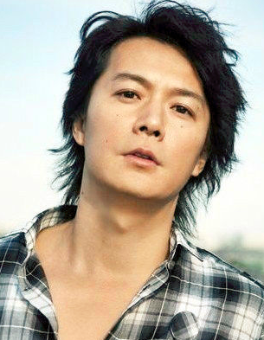



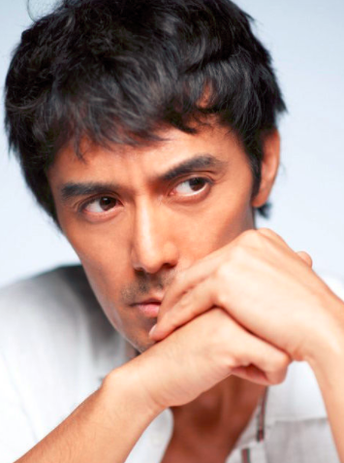
分身
加贺恭一郎系列
白夜行
神探伽利略系列
使命与心的极限
秘密
白夜行
加贺恭一郎系列

Slide 22
作品排名与关联性
Notes:
我们对引擎搜索的搜索结果进行了爬取，发现搜索深刻发现了解忧杂货铺，白夜行，麒麟之翼，嫌疑犯X的先生和加贺系列。

Slide 23
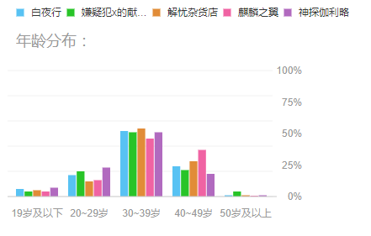
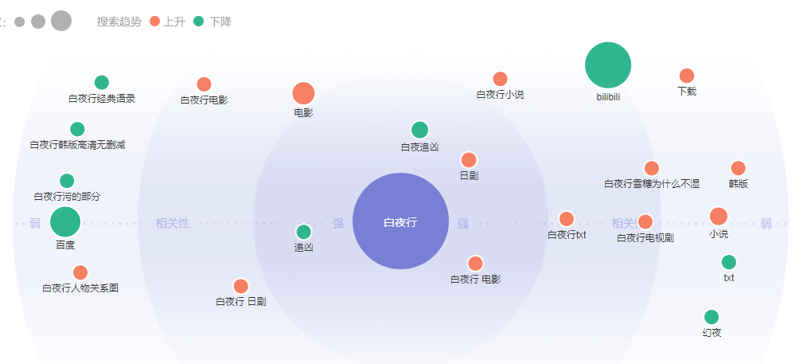
Baidu指数可视化
Notes:
进一步探究搜索者的年龄分布，发现基本集中在30-39的人群。而关联性分析，可以看到大家所关心的白夜行，主要是相关的影视资源与下载方式。

Slide 24
Top 5 问题
小说《白夜行》里的唐泽雪穗是否深爱桐原亮司？
如何评价东野圭吾？
如何评价中国版的电影《嫌疑人 X 的献身》？
东野圭吾的哪几本小说值得优先选读？
如何评价东野圭吾的《恶意》？
Notes:
我们对知乎的问题回答数量进行统计，找到了东野圭吾知乎各个主体的top5分析。

Slide 25
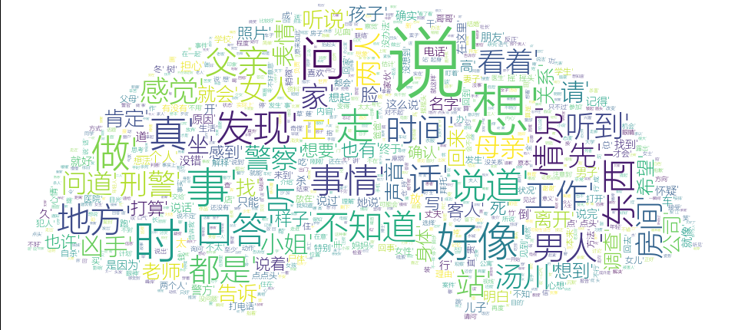
东野圭吾词云-综合
Notes:
我们对全部小说的名词、动词、形容词的进行词云展示。我们在结巴分词的同时，应用百度分词，发现百度分词对于日本人名的识别在不导入词典的情况下，要比结巴分词效果要好很多。我们删除停用词，连接词，介词和虚词，对东野圭吾全部作品进行词云展示。方法刚刚同学已经说明。

Slide 26

东野圭吾词云-名词
Notes:
名词上看，刑警与汤川出现的比较多，东野圭吾非常喜欢写人物的表情，发生的对话也常常在房间里。

Slide 27
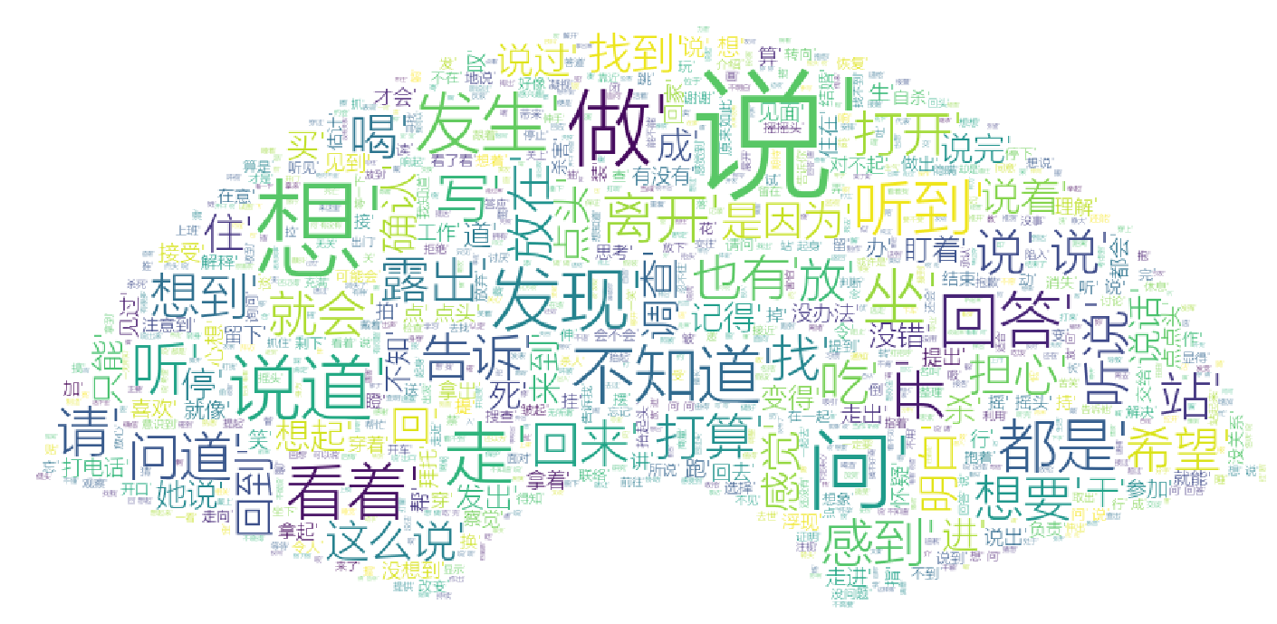
东野圭吾词云-动词
Notes:
动词最多的是说，可见东野吾圭的小说情节的展开主要靠对方展开，发现，想等都是反映推理小说中常见的动作。

Slide 28

东野圭吾词云-形容词
Notes:
东野圭吾是一个特别受到影视界欢迎的作家，非常喜欢描写年轻貌美的女性，

Slide 29
综合预测
文章情感基调偏向负面情绪
与婚姻或男女关系相关，倾向于婚姻中发生了不幸
女性角色年轻貌美
诡计内容有较高科学性（物理、化学）
包含对人性的探讨
作者对滑雪场、学校有偏好
场景设置大概率为室内
包含支线剧情和情节反转
大概率包含杀人事件

